Slide 1
Récepteurs Enzymes
Récepteurs Enzymes
1. RTKs (à activité Tyrosine Kinase)
2. RSTKs (à activité Sérine/thréonine Kinase)
3. RGCs (à activité guanylyl Cyclase)
4. RPs (à activité Phosphatase)

Slide 2
I. Récepteurs à Tyrosine Kinase RTKs
I.1. Généralités
Leur activité kinase permet le transfert du phosphate de l’ATP vers l’hydroxyle des tyrosines des protéines cibles/du récepteur lui-même (autophosphorylation).
Ce sont récepteurs effecteurs: n’ont pas besoin d’un effecteur, ils réalisent eux même la transduction
Il agissent à deux niveaux : au niveau cytosolique par action biochimique et au niveau nucléaire (mitose)
Ils jouent un rôle important dans de nombreux processus biologiques tels que : le cycle cellulaire, la migration cellulaire, le métabolisme, la croissance, la prolifération et la différenciation cellulaire.

Slide 3
I. Récepteurs à Tyrosine Kinase RTKs
I.1. Généralités
Les RTKs sont classés en 20 familles selon la structure de leu domaines extracellulaire et intracellulaire . Parmi ces familles on distingue :
Les récepteurs à l’insuline IR
Les récepteurs aux facteurs de croissance de l’épiderme EGFR
Les récepteurs aux facteurs de croissance des plaquettes PDGFR
Les récepteurs aux facteurs de croissance de l’endothéluim vasculaire VEGFR
Les récepteurs aux facteurs de croissance des fibroblastes FGFR

Slide 4
I. Récepteurs à Tyrosine Kinase RTKs
I.2. Structure
a. Domaine extracellulaire
Ce domaine permet la fixation de ligands
Très diversifié et très glycosylé
Possède une variété d’éléments conservés qui déterminent la spécificité de la liaison au ligand:
Domaine de type immunoglobuline IgD
Domaine de type fibronectine III (FNIII)
Domaine de type facteur de croissance épidermique EGFD
Domaine riche en cyctéine
Domaine riche en leucine

Slide 5
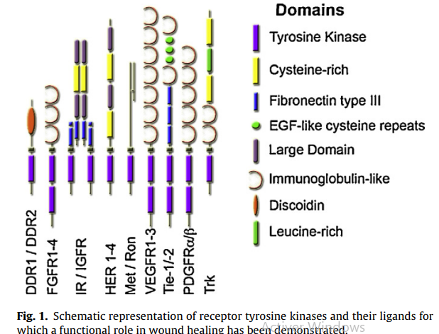
I. Récepteurs à Tyrosine Kinase RTKs
I.2. Structure

Slide 6
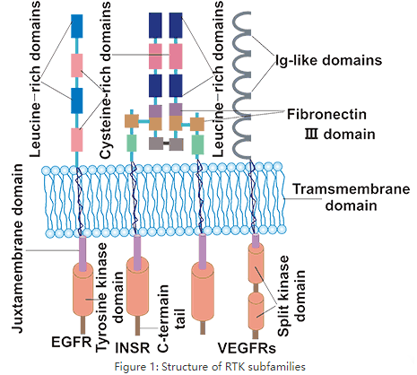
I. Récepteurs à Tyrosine Kinase RTKs
I.2. Structure

Slide 7
I. Récepteurs à Tyrosine Kinase RTKs
I.2. Structure
b. Domaine transmembranaire
Il est constitué d’un seul segment de 22 à 26 acides aminés organisé en une hélice.
Caractérisée par une séquence hydrophobe dont la fonction est l’ancrage du récepteur à la membrane.

Slide 8
I. Récepteurs à Tyrosine Kinase RTKs
I.2. Structure
c. Domaine intracellulaire
Il se compose de trois régions:
Région juxta-membranaire
Domaine catalytique tyrosine kinase
Région carboxy-terminale
La longueur et la séquence des domaines juxta-membranaire et carboxy-terminale varient selon les RTKs et contiennent des sites de phosphorylation tyrosine et sérine/thréonine .
Ces sites peuvent être phosphoryles par le récepteur lui-même (autophosphorylation) ou bien par des protéines kinases.

Slide 9
I. Récepteurs à Tyrosine Kinase RTKs
I.2. Structure
c. Domaine intracellulaire
Ces régions du domaine intracellulaire contiennent:
Des sous -domaines régulateurs : influencent négativement ou positivement la liaison du substrat et la phosphorylation.
Des sous-domaines impliqués dans la dimérisation et/ou dans les changements structuraux pendant l’activation de la kinase.

Slide 10
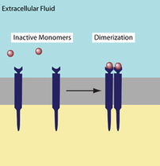
I. Récepteurs à Tyrosine Kinase RTKs
I.3. Activation des RTKs
a. Fixation du ligand
La fixation du ligand constitue l’élément déclencheur de l’activation du récepteur.
Elle conduit à la dimérisation non covalente des récepteurs

Slide 11
I. Récepteurs à Tyrosine Kinase RTKs
I.3. Activation des RTKs
b. Dimérisation des récepteurs
C’est l’oligomérisation non covalente induite par la fixation du ligand
Elle constitue le mécanisme déclencheur de l’autophosphorylation des tyrosines.
Elle conduit à la dimérisation non covalente des récepteurs
Une boucle activatrice est présente dans les domaines tyrosine kinase cytoplasmiques en conformation fermée, cette boucle empêche la fixation du substrat.
La phosphorylation des tyrosines appartenant à la boucle par un récepteur voisin (trans autophosphorylation) la rend en conformation ouverte laissant l’accès libre au site actif tyrosine kinase

Slide 12
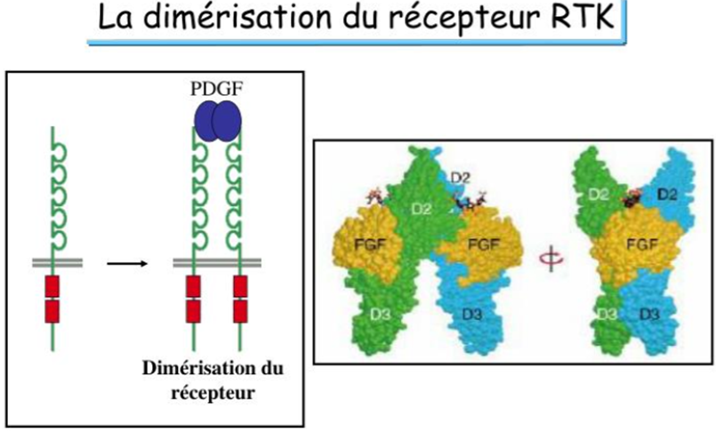
I. Récepteurs à Tyrosine Kinase RTKs
I.3. Activation des RTKs
b. Dimérisation des récepteurs

Slide 13
I. Récepteurs à Tyrosine Kinase RTKs
I.3. Activation des RTKs
c. Autophosphorylation des tyrosines
Elle se fait par:
Augmentation de l’activité catalytique intrinsèque du récepteur
Création de sites de fixation dans le domaine intracellulaire pour recruter les protéines de signalisation

Slide 14
I. Récepteurs à Tyrosine Kinase RTKs
I.3. Activation des RTKs
c. Autophosphorylation des tyrosines
L’autophosphorylation des tyrosines peut être cis ou bien trans:
L’autophosphorylation cis: La phosphorylation est effectuée par le récepteur même, elle est probablement due à un changement de conformation provoqué par la fixation du ligand.
L’autophosphorylation trans: la phosphorylation s’effectue entre récepteurs et est due à l’effet de proximité engendré par la dimérisation (ne nécessite aucun changement conformationnel):

Slide 15
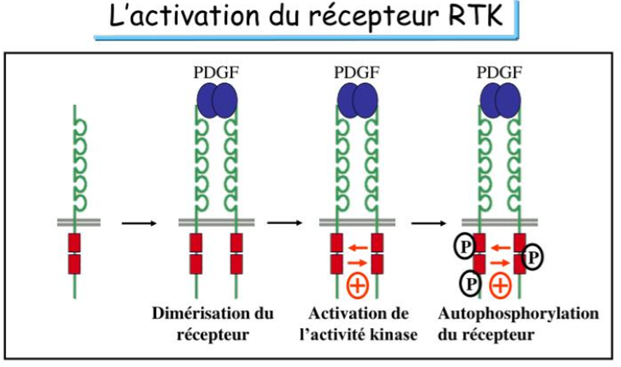
I. Récepteurs à Tyrosine Kinase RTKs
I.3. Activation des RTKs
c. Autophosphorylation des tyrosines

Slide 16
I. Récepteurs à Tyrosine Kinase RTKs
III. Activation des RTKs
3. Autophosphorylation des tyrosines
Les RTKs contiennent entre 1 et 3 tyrosines dans la boucle activatrice
L’autophosphorylation des résidus tyrosines de la boucle activatrice génère des sites de fixation pour les protéines de signalisation pouvant reconnaitre les séquences contenant des phosphotyrosines.
Les domaines protéiques qui reconnaissent les phosphotyrosines sont les domaine SH2 (domaine homolgue à src 2) et PTB (phosphotyrosine binding).

Slide 17
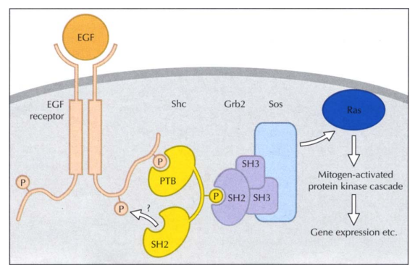
I. Récepteurs à Tyrosine Kinase RTKs
III. Activation des RTKs
3. Autophosphorylation des tyrosines

Slide 18
I. Récepteurs à Tyrosine Kinase RTKs
III. Activation des RTKs
3. Autophosphorylation des tyrosines
Selon le modèle de Hubbard et ses collaborateurs, la stimulation de l’activité tyrosine kinase par dimérisation des récepteurs suit le modèle suivant:
Sous forme monomérique, l’accès au site actif du domaine tyrosine kinase est partiellement obstrué par la boucle activatrice.
Les tyrosines de la boucle activatrices sont très conservés, leur phosphorylation provoque le déplacement de l’équilibre de la conformation, libérant ainsi l’accès au site catalytique

Slide 19
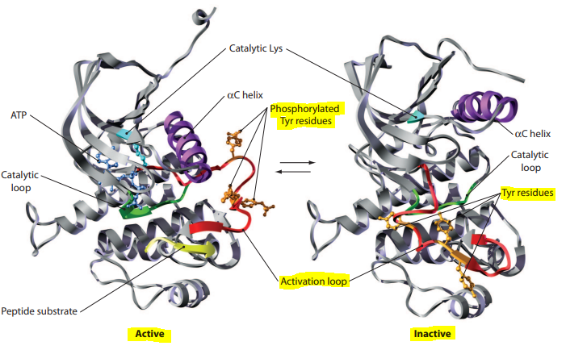
I. Récepteurs à Tyrosine Kinase RTKs
III. Activation des RTKs
3. Autophosphorylation des tyrosines

Slide 20
I. Récepteurs à Tyrosine Kinase RTKs
I. 4. Voies de signalisation des RTKs
Les RTKs activés mettent en jeu différentes voies de signalisation via des protéines possédant des modules protéiques pour transmettre le signal au noyau ou au différentes enzymes
Les principales voies sont:
Voie Ras/MAP kinase
Voie Métabolisme du phosphoinositol

Slide 21
I. Récepteurs à Tyrosine Kinase RTKs
I. 5. Modules protéiques
Les protéines possédant les domaines SH2 et PTB interviennent dans la reconnaissance des sites d’autophosphorylation et dans la cascade d’évènements en aval.
Ces protéines peuvent posséder une activité enzymatique et modifier d’autres enzymes, des phospholipides ou des acides nucléiques pendant leur interaction.
Les protéines effectrices participant à la signalisation possèdent de petits modules constitués de 50 à 200 AA qui permettent des associations avec d’autres protéines, des membranes ou d’autres composants cellulaires .

Slide 22
I. Récepteurs à Tyrosine Kinase RTKs
I. 5. Modules protéiques
Domaine SH2 :
Défini comme une séquence conservée de 100 acides aminés environ, qui fixe une séquence peptidique particulière (jusqu’à 6 résidus) contenant une phosphotyrosine dans la partie C terminale (intracellulaire) du récepteur.
Domaine PTB:
composé d’environ 200 acides aminés, il fixe une séquence de 3 à 5 résidus en N terminale de la région intracellulaire du récepteur

Slide 23
I. Récepteurs à Tyrosine Kinase RTKs
I. 5. Modules protéiques
Domaine SH3 et domaine WW:
Reconnaissent et fixent des régions riches en proline,
le SH3 fixe spécifiquement une séquence PXXP (P pour proline et X représente n’importe quel acide aminé)
Le domaine WW qui est un petit module de 35 à 40 acides aminés, reconnait les motifs PPXY

Slide 24
I. Récepteurs à Tyrosine Kinase RTKs
I. 5. Modules protéiques
Domaine PH (pleckstrin homolgy):
composé d’environ 120 acides aminés,
De nombreuses protéines possédant ce domaine sont impliqués dans la régulation de l’actine du cytosquelette et dans le ciblage intracellulaire au niveau de la membrane.

Slide 25
I. Récepteurs à Tyrosine Kinase RTKs
I. 5. Modules protéiques
Domaine FYVE
Comprend un peu moins de 80 acides aminés et tient son nom des protéines de sa famille.
Sa structure présente deux doigts de zinc
Domaine PDZ:
Se compose d’environ 90 acides aminés, et reconnait de courts motifs peptidiques hydrophobes de 4 résidus situés à l’extremité C terminale de la protéine cible

Slide 26
Récepteurs à activité sérine/thréonine kinase

Slide 27
II. Récepteurs à Sérine/thréonine Kinase : RSTs
II. 1.Généralités
Les RSTs reconnaissent et fixent les ligands de trois familles de facteurs de croissance qui interviennent surtout dans le développement embryonnaire et la différenciation cellulaire :
TGFs : Transforming Growth Factors
Activines
PMB: Bone Morphogenetic Proteins

Slide 28
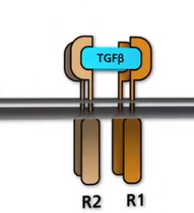
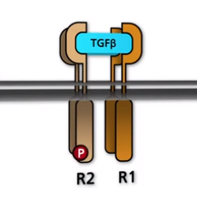
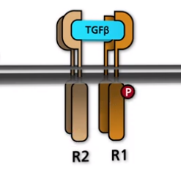
II. Récepteurs à Sérine/thréonine Kinase : RSTs
II.2. Mécanisme d’activation
Il y aura intervention de deux types de récepteurs RI et RII
Le ligand se fixe sur un récepteur de type I (RI) formant un hétérotetramère.
L’activité kinasique de RI est induite par phosphorylation de certains de ses résidus sérine par RII.
a
b
c

Slide 29
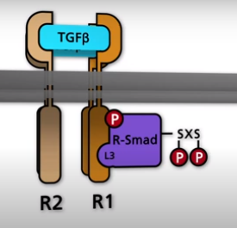
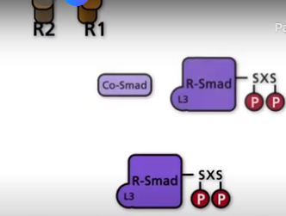
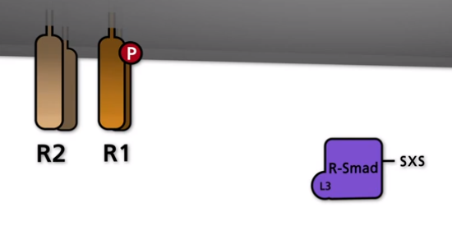
II. Récepteurs à Sérine/thréonine Kinase : RSTs
II.2. Mécanisme d’activation
Cette activation est responsable de phosphorylation de constituants cytoplasmiques mobiles : Smad Famille de protéines intracellulaires intervenant dans la transduction du signal du facteur de croissance transformant-bêta
d
e
f

Slide 30
II. Récepteurs à Sérine/thréonine Kinase : RSTs
II.2. Mécanisme d’activation
Les Smad sont de trois types:
R-Smad (regulated Smad): phosphorylés et activés par le récepteur activé RI , ils comprennent les Smad 2 et 3 qui interviennent dans le cas ou les ligands sont des TGFs ou des activines, et les Smad 1, 5 et 8 pour les ligands BMP.
Les co-Smad représentés par Smad 4
Les I-Smad (Smad 6 et 7) qui jouent le rôle d’inhibiteurs ou antagonistes pour les R-Smad.
Quand les R-Smad sont phosphorylés, ils forment un complexe hétérotrimérique avec Smad 4.
Ce complexe pénètre dans le noyau et , en s’associant avec d’autres facteurs, module ma transcription de différents gènes cibles.

Slide 31
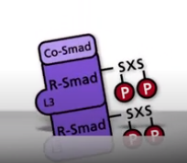
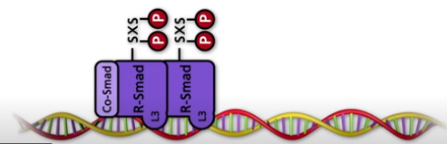
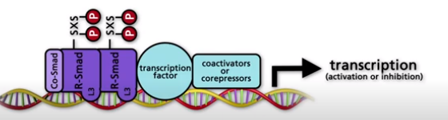
II. Récepteurs à Sérine/thréonine Kinase : RSTs
II. 2. Mécanisme d’activation
Les Smad agissent directement sur l’expression génique:

